Slide 1


Губернаторский проект
Департамент внутренней политики
Самарской области
Государственная программа Самарской области
«Поддержка инициатив населения муниципальных образований Самарской области» на 2017-2025 гг.
Об участии
в государственной программе
Гробер Ева Михайловна
консультант управления по взаимодействию
с муниципальными образованиями

Slide 2



Динамика участия населения муниципальных образований
в государственной программе

Slide 3
СОБРАНИЕ ГРАЖДАН

Slide 4
УСТАВ
МУНИЦИПАЛЬНОГО ОБРАЗОВАНИЯ
Устав поселения
Устав городского округа
Устав внутригородского района

Slide 5


1
Для обсуждения вопросов местного значения, … на части территории поселения могут проводиться собрания граждан
2
Собрание граждан
проводится по инициативе
граждан, Собрания представителей,
Главы поселения...
Статья № __.
Собрание
граждан:
общие положения
3
Собрание граждан, …
назначается
Собранием представителей или Главой

Slide 6

4
В собрании граждан имеют право участвовать граждане, достигшие 16 (или 18) лет
и проживающие на части территории,
в пределах которой проводится собрание
5
Собрание считается правомочным,
если в нем приняло участие
более трети (или не менее ___%) из числа граждан, имеющих право на участие
Статья № __.
Собрание граждан: общие положения
6
Порядок назначения
и проведения собраний
определяются решением
Собрания Представителей

Slide 7

Статья № __.
Полномочия собрания граждан
Итоги собрания граждан подлежат официальному опубликованию (обнародованию) в периодическом печатном издании, являющемся источником официального опубликования муниципальных правовых актов поселения.

Slide 8






Действия при подготовке и проведении собрания граждан
Назначение собрания
Составление протокола
01
03
Проведение собрания
Публикация протокола
02
04

Slide 9

Часть территории,
в пределах которой проводится собрание
Назначение
собрания
граждан
Место
Время
Постановление Главы МО /
Решение Собрания Представителей
Этапы проведения собрания
Дата
Тема собрания участие в ГП

Slide 10





Проведение собрания граждан
Фото фиксация голосования на собраниях
Видео фиксация обсуждений проектов на собрании
Раздаточный материал / возможность презентации
Регистрация участников собрания

Slide 11


Ошибки при составлении протокола
Отсутствие
этапов
с указанием количества участников
Использование публичного бренда, а не наименования государственной программы
Отсутствие
«живого обсуждения» инициатив
1
2
5
3
4
6
Несоот-
ветствие наименования
проекта
с заявкой
Отсутствие
перечня
всех
проектных
идей
Отсутствие повестки проведения собрания

Slide 12
КОНКУРС
И РЕЙТИНГ

Slide 13

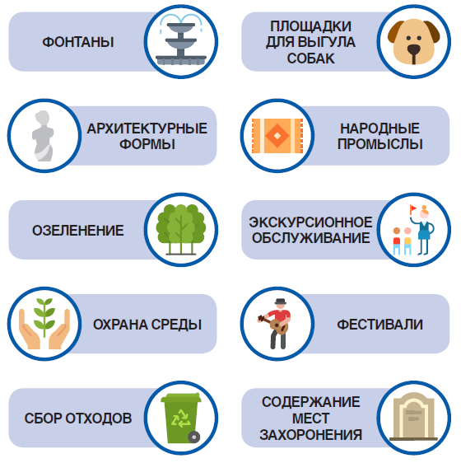
Направления участия

Slide 14
Софинансирование
общественных проектов*
1%
1%
MIN
МО
7%
MIN
Физ. и юр. лица
92%
MAX
Областной бюджет
* для реализации общественных проектов на территории:
городских округов, внутригородских районов г.о. Самара, поселений

Slide 15




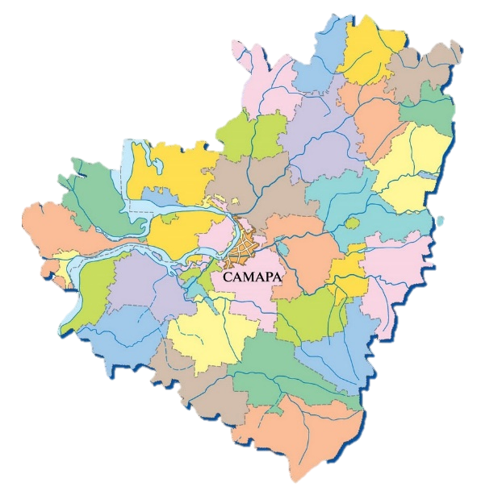
Доля благополучателей
Доля квартир, поддерживающих реализацию проекта от общего количества квартир
Количество квартир на территории реализации проекта, по сравнению
с другими проектами СО
Квартиры,
поддерживающие
реализацию
проекта

Slide 16

Описание механизма последующего содержания
Организация, осуществляющая последующее содержание
Наименование организации, должностное лицо
Организация, осуществляющая последующее содержание
Виды работ, которые будут проводиться на объекте
Организация, осуществляющая последующее содержание
Периодичность проводимых работ на объекте
Население, осуществляющее последующее содержание
Форма трудового участия жителей

Slide 17
Размещение информации в СМИ
Официальные СМИ
Неофициальные СМИ
MAX балл

Slide 18
Обязательное содержание
информационной статьи
Полное наименование государственной программы
Полное наименование общественного проекта
«____» - ___________
Наименование проекта из Заявки
Государственная программа Самарской области
«Поддержка инициатив населения муниципальных образований в Самарской области» на 2017 – 2025 гг.

Slide 19
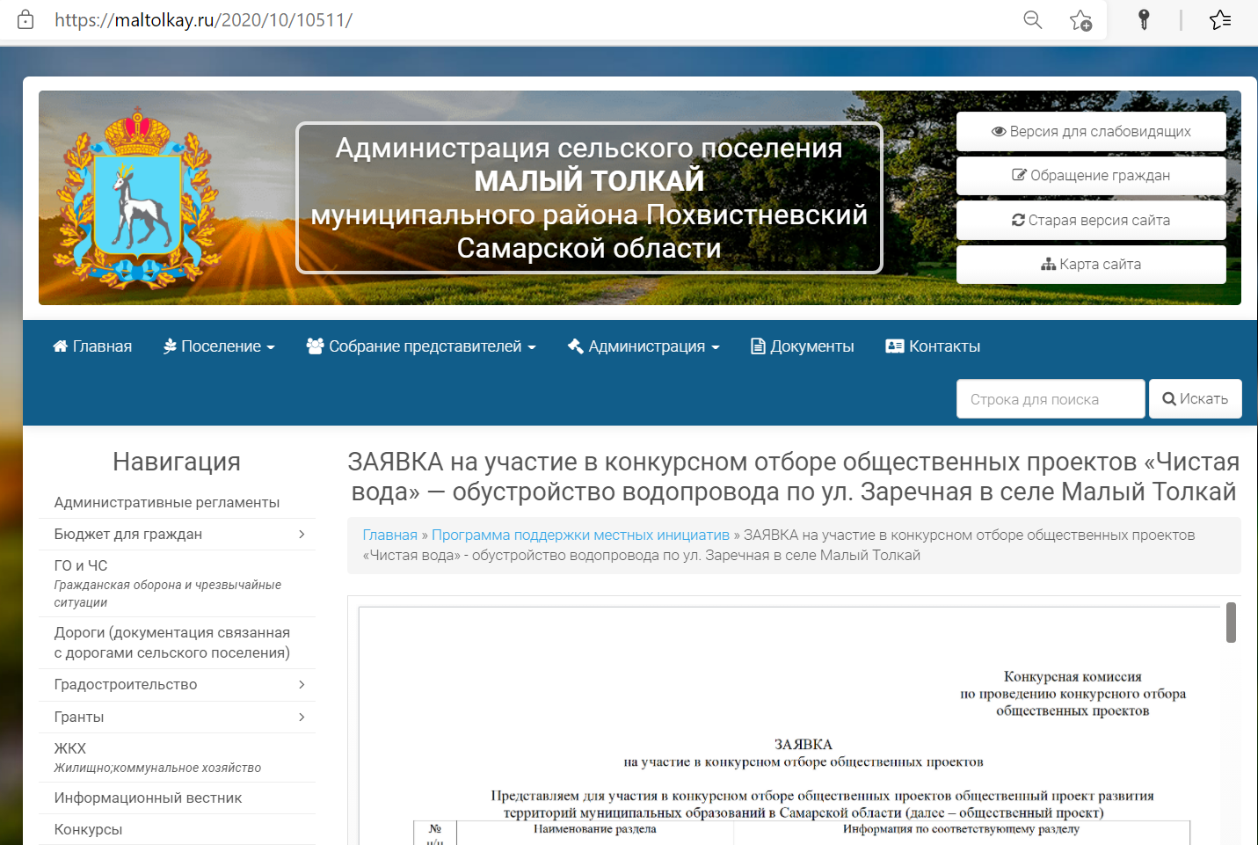
Официальные СМИ

Slide 20
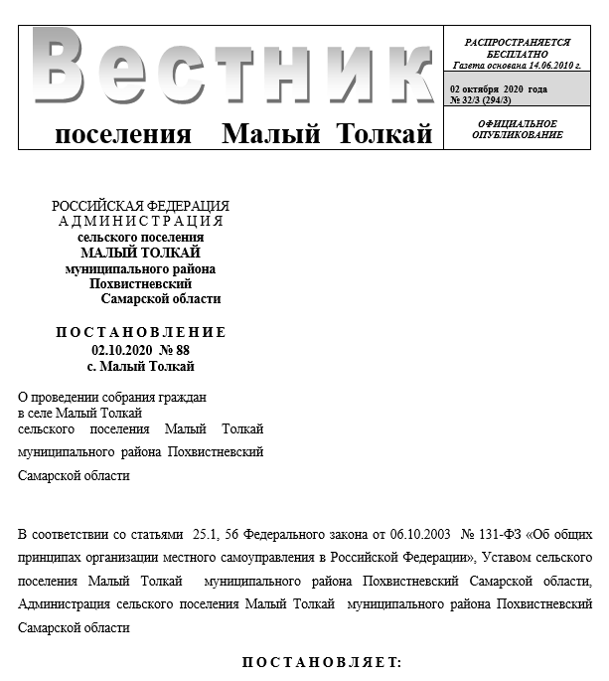
Официальные СМИ

Slide 21
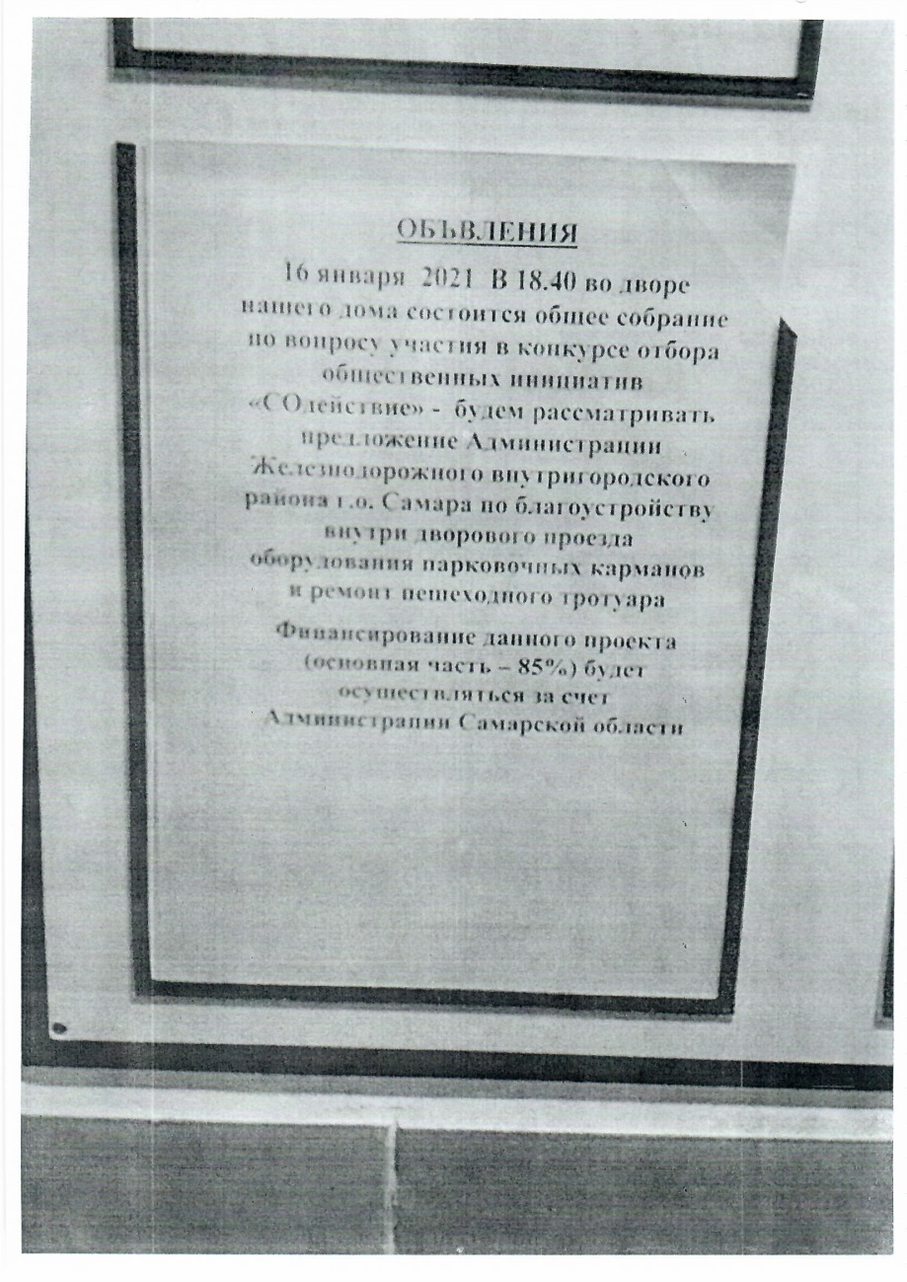
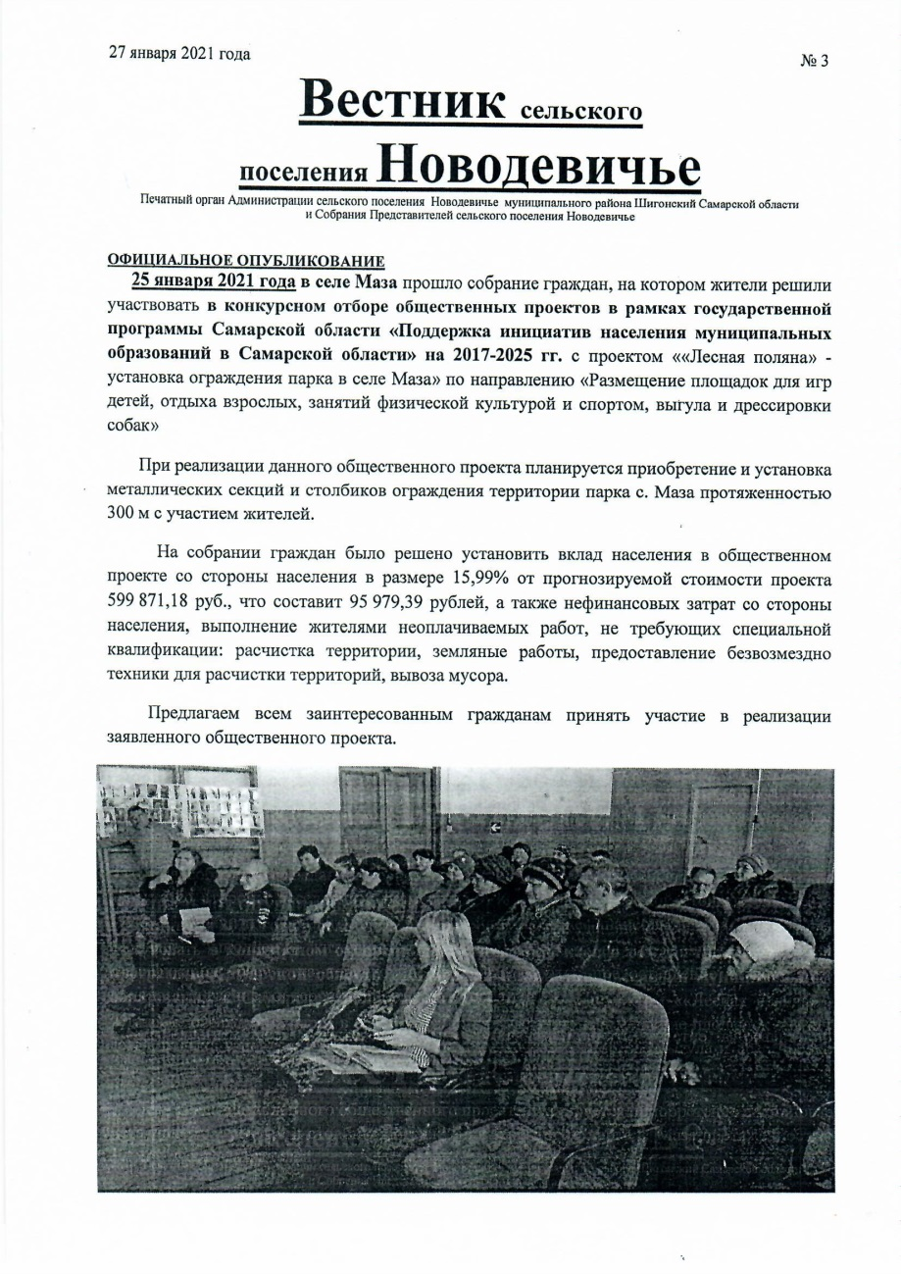
Не учитывается
Учитывается
Доска объявлений
Выполнено 2 условия публикации

Slide 22




Неофициальные СМИ
Газеты
Соц. сети
ТВ

Slide 23

Социальные сети
ВКонтакте
Instagram
Твиттер
YouTube
Одноклассники
Facebook
WhatsApp
Telegram
Viber
Messenger

Slide 24
Расчет баллов СМИ (примеры)
не менее 2 офиц. СМИ + не менее 8 неофиц. СМИ = 10 баллов
2 офиц. СМИ + менее 8 неофиц. СМИ = 2 балла + кол-во неофиц. СМИ
1 офиц. СМИ + 10 неофиц. СМИ = 10 баллов – 1 балл = 9 баллов
0 офиц. СМИ + 15 неофиц. СМИ = 10 баллов – 1 балл = 9 баллов
2 офиц. СМИ + 0 неофиц. СМИ = 2 балла – 1 балл = 1 балл
1 офиц. СМИ + 0 неофиц. СМИ = 1 балл – 1 балл = 0 баллов
0 офиц. СМИ + 0 неофиц. СМИ = 0 баллов – 1 балл = – 1 балл

Slide 25


Возможность комплексного
развития территорий
КОМФОРТНАЯ ГОРОДСКАЯ СРЕДА
Губернаторский проект «СОдействие»
Дополнительные баллы
при конкурсном отборе
«СОдействие»

Slide 26



Креативный подход
Ящики
проектных идей
Конкурсы
рисунков
Вовлечение
населения
Анкетные опросы

Slide 27
Губернаторский проект
Департамент внутренней политики
Самарской области
Государственная программа Самарской области
«Поддержка инициатив населения муниципальных образований Самарской области» на 2017-2025 гг.
Гробер Ева Михайловна
консультант управления по взаимодействию
с муниципальными образованиями
8 (846) 242-03-72

